Slide 1
БЮДЖЕТА ДЛЯ ГРАЖДАН
разработан на основании решения Совета народных депутатов Шерегешского городского поселения № 462 от 22.12.2016г.

Slide 2
Уважаемые Шерегешцы!
Представляю Вам «Бюджета для граждан» на 2017 и период 2018-2019 годы, созданный для обеспечения большей прозрачности, открытости и доступности бюджетного процесса для жителей Шерегешского городского поселения.
Наверняка многих Шерегешцев волнует вопрос, на какие цели расходуются средства городского поселения. Каждый вправе в максимально удобной и доступной форме получать информацию о направлениях бюджетной политики, проводимой на территории Шерегешского городского поселения, чтобы иметь возможность самостоятельно делать выводы об эффективности расходования средств.
Надеемся, что представление бюджета муниципального образования в понятной и доступной форме повысит уровень общественного участия жителей поселка в бюджетном процессе муниципального образования Шерегешское городское поселение.
«Бюджет для граждан» размещается на официальном сайте администрации Шерегешского городского поселения admsheregesh.my1.ru
Заместитель главы администрации
Шерегешского городского поселения И.А.Идимешев

Slide 3
БЮДЖЕТ Шерегешского городского поселения на 2017 год

Slide 4
ОСНОВНЫЕ СОЦИАЛЬНО-ЭКОНОМИЧЕСКИЕ ПОКАЗАТЕЛИ НА 2017 ГОД
- Численность населения – 10 295 чел.
- Объем отгруженных товаров собственного производства, выполненных работ и услуг – 797,5 млн.руб.
- Среднемесячная з/плата – 29 780 руб.
- Уровень безработицы – 1,7 %

Slide 5
Что такое бюджет?
Бюджет – важнейший инструмент регулирования экономики. В нем отражены цели развития общества и запланированы расходы для их достижения. Кроме того, бюджет – это обязательный для исполнения закон, являющийся основой системы контроля за сбором и эффективным расходованием бюджетных средств.

Slide 6
Бюджетный процесс в Шерегешском городском поселении – регламентируемая законодательством Российской Федерации деятельность органов местного самоуправления и иных участников бюджетного процесса по составлению и рассмотрению проектов бюджетов, утверждению и исполнению бюджетов, контролю за их исполнением, осуществлению бюджетного учета, составлению, внешней проверке, рассмотрению и утверждению бюджетной отчетности.
Бюджетный процесс состоит из следующих этапов:
- Составление (Администрация Шерегешского городского поселения ) и представление проекта бюджета (Глава Шерегешского городского поселения );
- Рассмотрение проекта бюджета (Совет народных депутатов Шерегешского городского поселения );
- Бюджет Шерегешского городского поселения рассматривается в двух чтениях (Совет народных депутатов Шерегешского городского поселения );
- Подписание и опубликование решения о бюджете (Глава Шерегешского городского поселения , председатель Совета народных депутатов Шерегешского городского поселения );
- Внесение изменений и дополнений в решение о бюджете;
- Исполнение бюджета.

Slide 7
Чтобы понять, как устроен бюджет, сравним его с бюджетом отдельной семьи
Бюджет любой семьи делится на две части:
Доходы
Расходы
Бюджет
Дефицит (расходы больше доходов)
Профицит (доходы больше расходов)

Slide 8
ДОХОДЫ БЮДЖЕТА – поступающие в бюджет денежные средства.
Доходы бюджета муниципального образования Шерегешское городское поселение
Неналоговые доходы:
- доходы от использования муниципального имущества;
- доходы от оказания платных услуг и компенсации затрат государства;
- доходы от продажи материальных и нематериальных активов,
- штрафы, санкции, возмещение ущерба;
-платежи при пользовании природными ресурсами;
- прочие неналоговые доходы
Налоговые доходы:
- налог на доходы физических лиц;
- акцизы по подакцизным товарам;
- налог на имущество физических лиц;
- земельный налог
Безвозмездные поступления:
- дотации;
- иные межбюджетные трансферты;
- прочие безвозмездные поступления

Slide 9
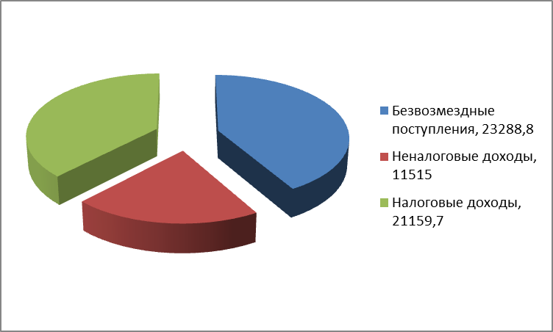
СТРУКТУРА ДОХОДОВ БЮДЖЕТА
МО «ШЕРЕГЕШСКОЕ ГОРОДСКОЕ ПОСЕЛЕНИЕ»

Slide 10
ПЛАН ПО ДОХОДАМ БЮДЖЕТА
МО «ШЕРЕГЕШСКОЕ ГОРОДСКОЕ ПОСЕЛЕНИЕ» НА 2017-2019 годы.
Наименование | 2017 год | 2018 год | 2019 год
Налог на доходы физических лиц | 15320 | 15519 | 15721
Доходы от уплаты акцизов на автомобильный бензин | 1554,7 | 1530,3 | 1722,7
Налог на имущество физических лиц | 508 | 546 | 584
Земельный налог | 3683 | 3731 | 3768
Госпошлина за совершение нотариальных действий | 94 | 98 | 102
Налоговые доходы | 21159,7 | 21424,3 | 21897,7
Доходы, получаемые в виде арендной платы за земельные участки | 11016 | 11288 | 11852
Доходы от сдачи в аренду имущества | 90 | 140 | 140
Платежи при пользовании природными ресурсами | 102 | 108 | 114
Доходы от продажи земельных участков | 300 | 500 | 500
Штрафы, санкции, возмещение ущерба | 7 | 7 | 7
Неналоговые доходы | 11515 | 12043 | 12613
Дотация | 13235,9 | 12297,2 | 11762,2
Трансферты | 9700 | 1300 | 1300
Субвенции | 352,9 | 352,9 | 352,9
Безвозмездные поступления | 23288,8 | 13950,1 | 13415,1
ВСЕГО ДОХОДОВ | 55963,5 | 47417,4 | 47925,8

Slide 11
РАСХОДЫ БЮДЖЕТА ПО ОСНОВНЫМ ФУНКЦИЯМ
ГОСУДАРСТВА
Расходы бюджета – выплачиваемые из бюджета денежные средства
* Общегосударственные вопросы
*Первичный воинский учет
*Пожарная безопасность,
*гражданская оборона,
*предупреждение чрезвычайных ситуаций
*Национальная экономика
*Жилищно-коммунальное хозяйство
*Образование
*Культура, кинематография
*Социальная политика
*Физическая культура и спорт
*Межбюджетные трансферты общего характера бюджетам субъектов Российской Федерации
и муниципальных образований

Slide 12
РАСХОДЫ ШЕРЕГЕШСКОГО ГОРОДСКОГО ПОСЕЛЕНИЯ НА 2017-2019 ГОДЫ
Наименование | 2017 год | 2018 год | 2019 год
Общегосударственные вопросы | 5601,6 | 5607,6 | 5627,6
Национальная оборона | 352,9 | 352,9 | 352,9
Национальная безопасность и правоохранительная деятельность | 343,2 | 343,2 | 340
Национальная экономика | 9390 | 7630 | 7630
Жилищно-коммунальное хозяйство | 25010,8 | 14072 | 13394,1
Образование | 1040 | 1040 | 1040
Культура, кинематография и средства массовой информации | 15799,8 | 15799,8 | 15799,8
Социальная политика | 90 | 90 | 90
Физическая культура и спорт | 1035,2 | 1037,7 | 1037,7
Средства массовой информации | 300 | 300 | 300
Условно утвержденные расходы |  | 1144,2 | 2313,7
ИТОГО РАСХОДОВ | 58963,5 | 47417,4 | 47925,8

Slide 13
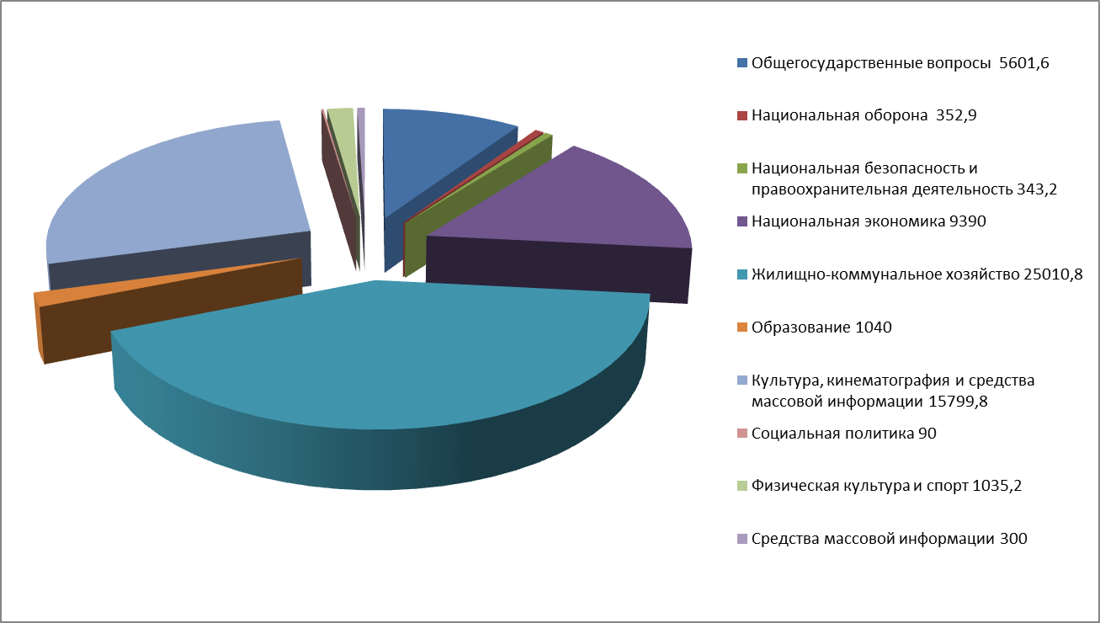
СТРУКТУРА РАСХОДОВ БЮДЖЕТА
МО « ШЕРЕГЕШСКОЕ ГОРОДСКОЕ ПОСЕЛЕНИЕ »

